Slide 1
Hydrology lecture 3
Rainfall information

Slide 2

Intensity(i):
It is a measure of the quantity of rainfall during a given time: i=p/t=(mm/hr.)
الشدة المطرية :تمثل عمق المطر خلال الفترة الزمنية للمطر
وتتناسب عكسيا مع
Relations between rainfall information
Depth –Area –Duration (D-A-D)
العلاقة بين عمق المطر مع المساحة عكسية ولكن عمق المطر مع الزمن طردية,
اما العلاقة بين الشدة والزمن والتردد )
Intensity- duration –frequency(IDF)
فان العلاقة بين الشدة والزمن عكسية والتردد والزمن طردية

Slide 3

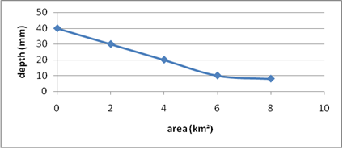
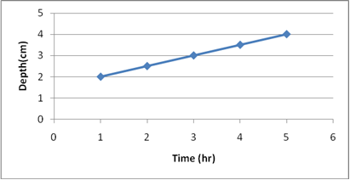
المنحنى ادناه بين عمق المطر مع المساحة وهي علاقة عكسية بازديادالمساحة يقل
العمق والمنحنى الثاني يمثل اعلافة بين الزمن والعمق وهي طردية, كما وان هناك معادلة اخرى تمثل العلاقة بين العمق والمساحة
= 1-

Slide 4
Intensity -duration relation
كما تم ذكره مسبقا فان العلاقة بين الشدة المطرية والزمن هي علاقة عكسية ,ممكن ان تتمثل بالمعادلة الاتية
I=
a و b ثوابت نستخرجها بطرق رياضية و i الشدة المطرية وt زمن المطرة (الاستدامة) بسبب ان كل منطقة لها ظروفها المناخية الخاصة لذا يتوجب ان تحسب الثوابت لكل منطقة حسب ظروفها .

Slide 5
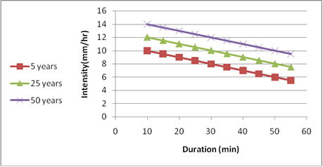
اما العلاقة بين الشدة والتردد والزمن فهي كما تم ذكره مسبقا الزمن مع الشدة عكسية والزمن مع التردد طردية اي كلما اخذنا فترة زمنية اطول تزداد احتمالية تكرار المطرة التي هي اكثر من المطرات المعتاد عليها في تلك المنطقة والعلاقة يمكن توضيحها حسب المنحني ادناه

